Slide 1
Кружок «Сказочное тесто»
МБДОУ детский сад №43 «Рябинушка»
г. Пятигорск

Slide 2
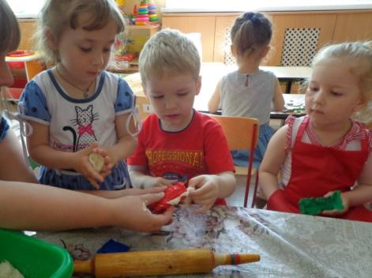
Лепка – самый осязаемый вид художественного творчества. Ребенок не только видит то, что создал, но и трогает, берет в руки, при необходимости изменяет. В лепке масштаб поделки не задан форматом листа, он зависит только от замысла ребенка, его умелости, индивидуальных особенностей. Основным инструментом в лепке являются руки. Выбранный материал – соленое тесто, как один из наиболее доступных для творчества. Его можно приготовить в любой момент, соленое тесто замечательно лепится, не оставляет следов на одежде, легко отмывается и не вызывает аллергии.

Slide 3
Рабочая программа кружка рассчитана на 1 год
Программа представляет собой систему дополнительного образования дошкольников, которая позволяет эффективно решать вопросы развития творческих способностей детей.
Цель:
Раскрытие творческого потенциала дошкольников путем целенаправленного обучения на специальных занятиях лепки из соленого теста.
Исходя из поставленной цели, были определены следующие
Задачи:
1.Содействовать всестороннему, гармоничному развитию личности ребенка
2.Содействовать развитию творческих способностей ребенка:
Развитие творческого воображения
Развитие умения определять функции предмета с учетом многофункциональности
Формировать умение рассматривать любой предмет как систему, развивающуюся во времени
3.Обогащение опыта дошкольников новыми навыками и умениями, создание условий для эмоционально – психического раскрепощения детей во время занятий

Slide 4
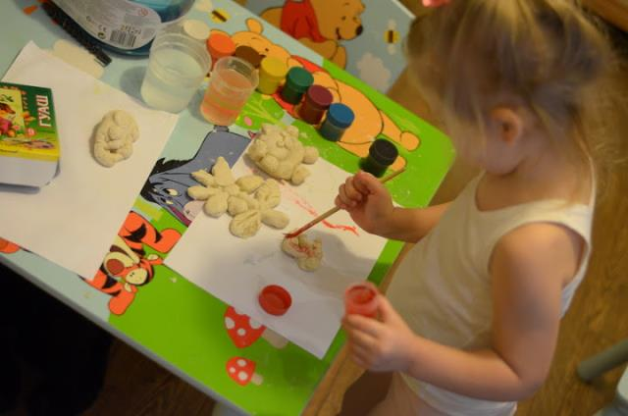
Ожидаемый результат работы кружка:
Дети научатся изображать предметы, используя умение передавать их выразительно путем создания отчетливых форм, подбора цвета, аккуратного закрашивания, использования разных материалов.
Дети научатся использовать все многообразие усвоенных способов и приемов.
Дети научатся объединять созданные предметы в коллективную композицию.
У детей появится устойчивый интерес к изобразительной деятельности.

Slide 5
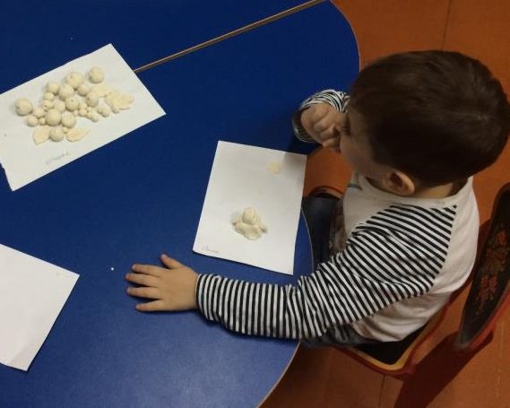
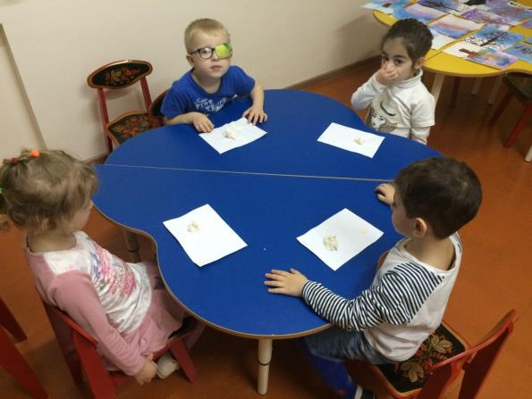
Наши работы

Slide 6
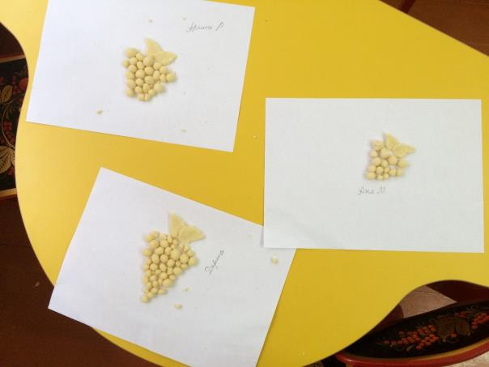
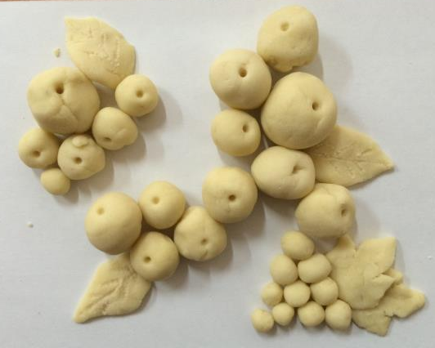

Slide 7
Спасибо за внимание

